Slide 1
Наука 30-х років в СРСР

Slide 2
Зміст
1.Література
2.Кінематограф
3.Науковці-дослідники
4Масова безграмотність
5.Виникнення наукових закладів
6.”Катюша”
7.Прорив радянських фізиків
8.Діяльність фізіолога Павлова

Slide 3




Slide 4
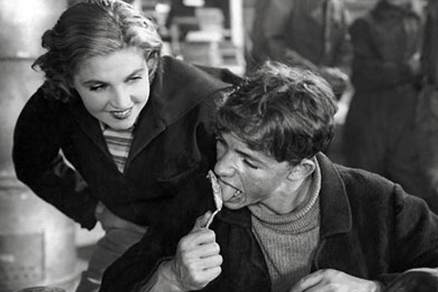
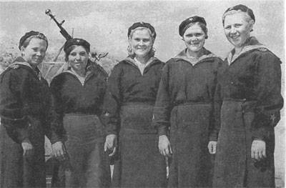
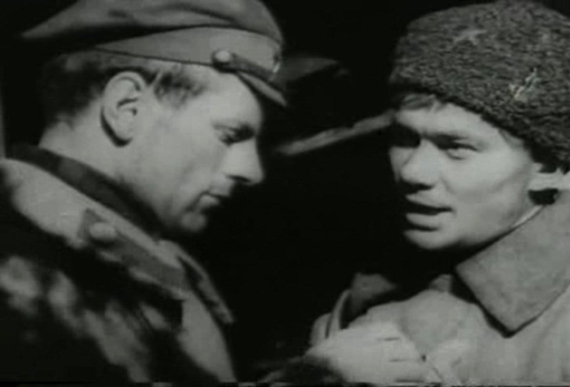
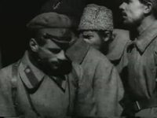
Кадри з фільму«Семеро сміливих»
Кадри з фільму «Мы из Кранштадта»

Slide 5
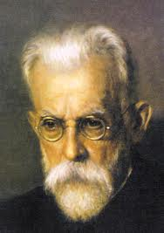
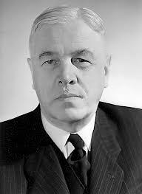
В.І. Вернадський Д.В. Скобельцин

Slide 6
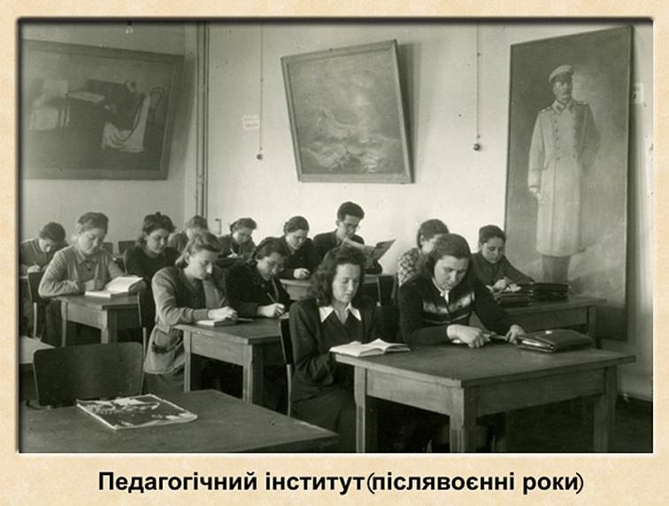
Ліквідація неписемності

Slide 7
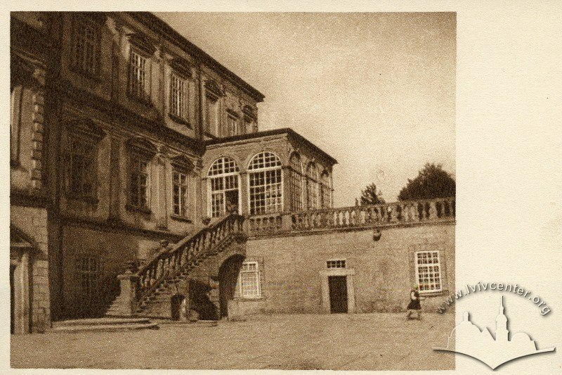
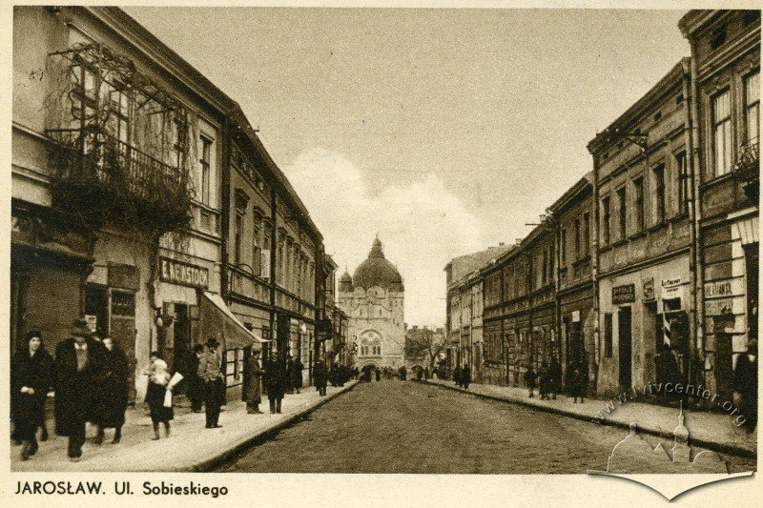
Наукові заклади

Slide 8
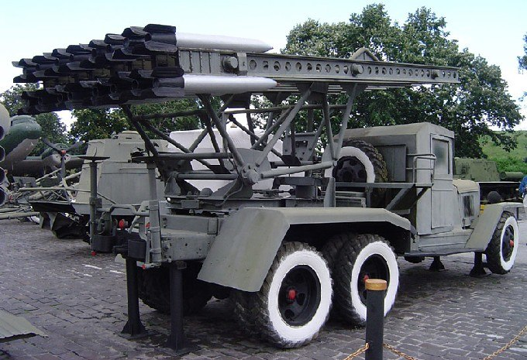
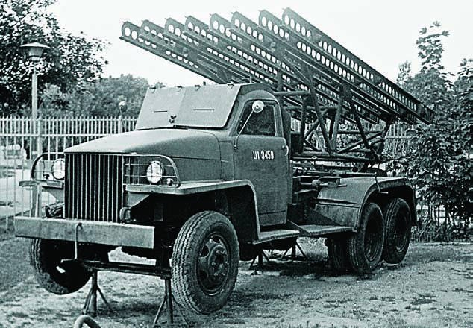
«Катюша»

Slide 9
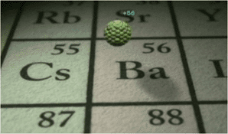
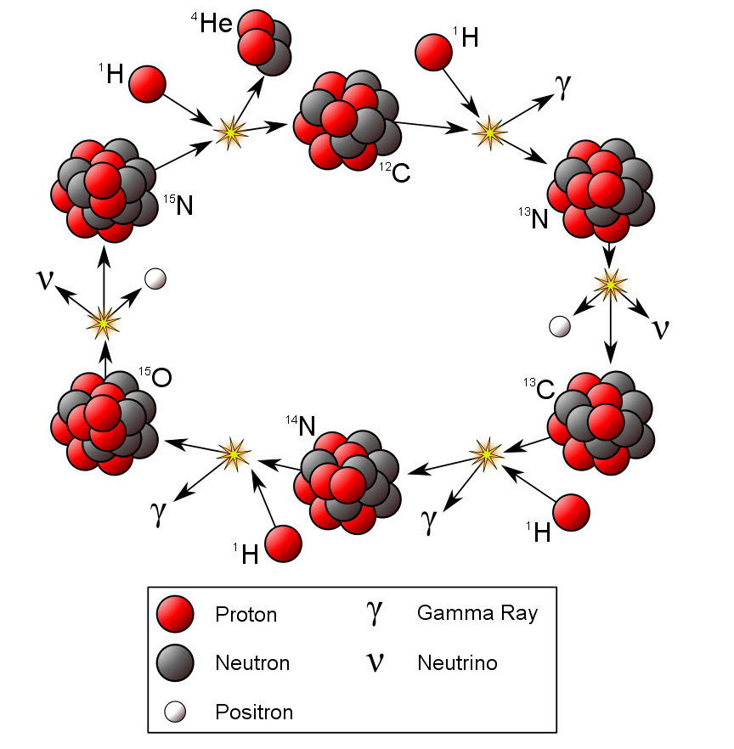
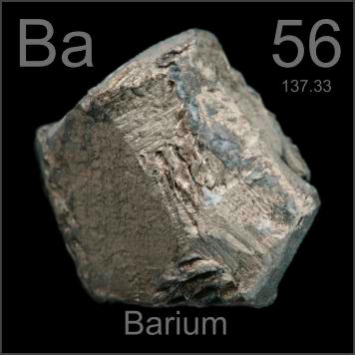
Барий Перша ядерна реакція

Slide 10
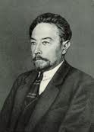

І.В.Павлов
Учень І.В.Павлова С.В. Лебедєва

Slide 11
Дякую за увагу!

Slide 12
Література
1.http://man.tochka.net/ua/99136-tsitata-dnya-ivan-pavlov
2.http://www.thingshistory.com/razgadka-struktury-atomnogo-yadra-i-pervye-yadernye-reakcii/
3.http://www.nanonewsnet.ru/articles/2012/v-fian-otmetili-den-rozhdeniya-dv-skobeltsyna
4.http://orenda.pl.ua/read/vernadskij_volodimir_ivanovich
5.http://www.kinofilms.ua/movie/8810_Semero_smelyh/shots/?photo=3656
6.http://www.kinofilms.ua/movie/8810_Semero_smelyh/shots/?photo=3656

